Slide 1
UNIVERSIDAD DE LAS FUERZAS ARMADAS – ESPE
CARRERA DE INGENIERÍA AGROPECUARIA
IASA I
TEMA: “EVALUACIÓN DE BUCLIZINA EN LA ESTIMULACIÓN DEL APETITO EN TRUCHA ARCO IRIS (Oncorhynchus mykiss) EN ETAPA DE ENGORDE”
Autor: Carol Crespo O. Director: Juan Ortiz T., PhD.

Slide 2
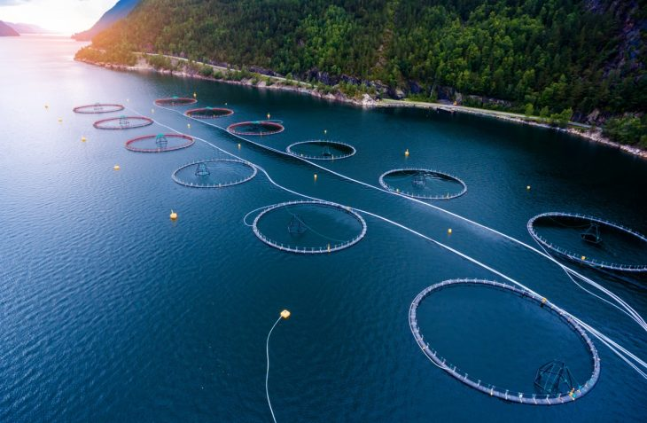
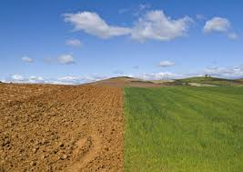
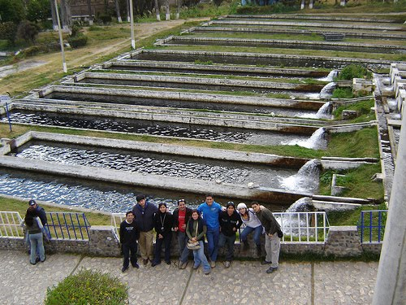
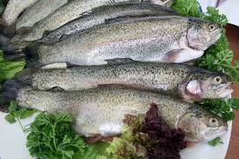
INTRODUCCIÓN
La acuacultura mantiene un futuro sostenible en el desarrollo y comercialización de productos de alta calidad y valor nutritivo (Sánchez & Neira, 2005) (FAO, 2016)
Suelos agrícolas y ganaderos actualmente están deteriorándose
Fuente: (Sánchez & Neira, 2005)

Slide 3
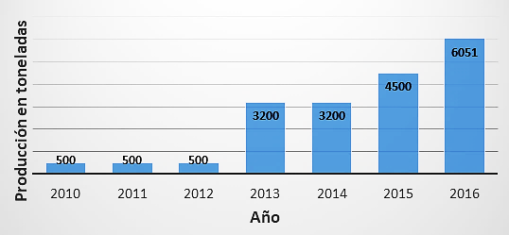
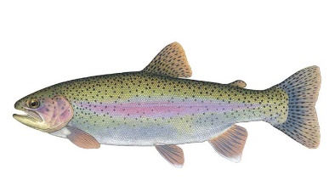
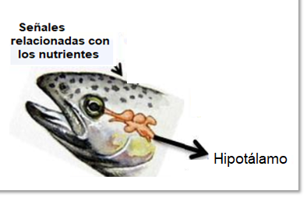
INTRODUCCIÓN
Oncorhynchus mykiss es una especie originaria de los ríos y lagos de Norte América (FAO, 2005)
En los años 80 fue introducida a Centro América y parte de Latinoamérica
Producción en toneladas de trucha arco iris (Oncorhynchus mykiss) en Ecuador desde el año 2010 hasta el año 2015 en Ecuador
Fuente: (FAO, 2018)
En el año 1932 fue introducida en Ecuador
La ingesta de alimento en peces se debe a la estimulación directa del hipotálamo (Librán, 2015)

Slide 4
PROBLEMA
El alimento no es aprovechado al 100%.
Los costos de alimentación: 60-67%
(De la Oliva, 2011)
Se ha demostrado que la inclusión de algunas substancias químicas ayuda a mejorar el peso corporal e incrementar la eficiencia alimentaria.

Slide 5
OBJETIVOS
OBJETIVO GENERAL
Evaluar el efecto de la buclizina como estimulante del apetito en dietas balanceadas para trucha arco iris y su impacto en la etapa de engorde.
OBJETIVOS ESPECIFICOS
Determinar el comportamiento productivo de la trucha arco iris bajo cuatro dosificaciones de buclizina.
Evaluar parámetros complementarios a través de histología clásica del tejido hepático bajo el efecto de buclizina en dietas balanceadas en trucha arco iris.
Estimar los costos de producción de los tratamientos aplicados en la presente investigación.

Slide 6
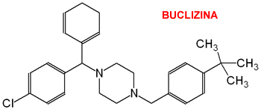
HIPÓTESIS
H_{1:} “La inclusión de buclizina como estimulante de apetito en dietas balanceadas para trucha arco iris en etapa de engorde, mejora los parámetros productivos y la rentabilidad del cultivo”.

Slide 7
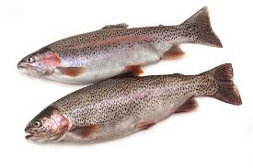
REVISIÓN DE LA LITERATURA
Parámetros fisicoquímicos para un cultivo de trucha arco iris
Temperatura | Crecimiento y engorde: 10 – 21ºC Reproducción: 7 – 13ºC Incubación: 7 – 13ºC
Oxigeno | >5mg/l
pH | 6.5-8.5.
Dióxido de carbono | < 2mg/l
Calcio | >52 mg/l
Zinc | < 0,04 mg/l
Amonio | < 0,012 mg/l como NH3
Nitrito | < 0,55 mg/l
Ácido sulfhídrico | < 0,002 mg/l
Trucha arco iris (Oncorhynchus mykiss)
Familia: Salmonidae
(Díaz & Neira, 2005)

Slide 8
REVISIÓN DE LA LITERATURA
Ingesta y regulación de alimento
Alimentación
La trucha arco iris es una especie exigente en proteína
Factores Externos
Factores Internos
Fuente: (Ragash, 2009)

Slide 9
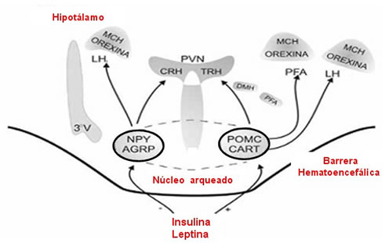
REVISIÓN DE LA LITERATURA
Ingesta y regulación de alimento

Slide 10
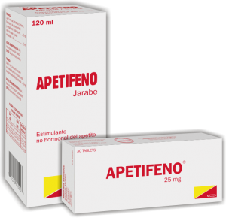
REVISIÓN DE LA LITERATURA
BUCLIZINA
Principio activo clorhidrato de buclizina
Fórmula empírica: C28H33ClN2, 2HCl
(Rocnarf, 2017).
Atraviesa la barrera hematoencefálica
Histamínicos H1 con acción antiemética, antipruriginosa y orexígena.

Slide 11
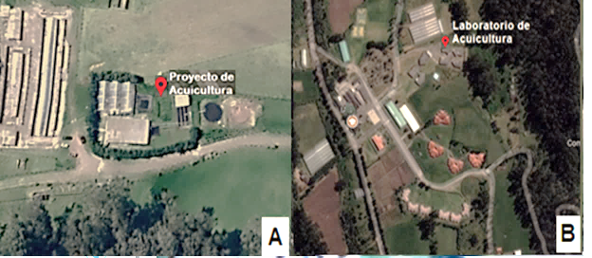
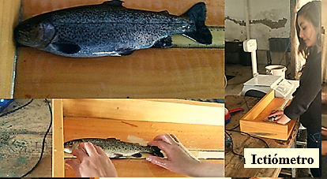
METODOLOGÍA
Área de Investigación
Proyecto de Acuicultura en Pailones (A) y Laboratorio de Recursos Bioacuáticos y Acuacultura (B)
Fuente: (GoogleEarth, 2018)
Se seleccionó 360 truchas arco iris (Oncorhynchus mykiss) entre 80 y 90 g con un coeficiente de variación <10%.

Slide 12
METODOLOGÍA
Fase de campo
Medición de parámetros morfométricos
Los datos de los parámetros morfométricos (peso corporal, ancho, longitud total y parcial) fueron registrados desde el día 14 de octubre del 2017 hasta el 23 de enero del presente año, la frecuencia del muestreo se realizó cada 10 días.

Slide 13
METODOLOGÍA
Parámetros Productivos
Al final del ensayo, se procedió a determinar los parámetros productivos:
Variable | Parámetros productivo | Fórmula
M% | Tasa de Mortalidad | TM = (# de peces muertos/# de peces total)*100 donde: TM = Tasa de Mortalidad
TCE | % Tasa de crecimiento | TCE=(LnWxf-LnWxi/t(dias)) *100 Wxf = peso(g), Wxi= peso inicial (g), t= días de crianza Ln= logaritmo natural
FCA EA | Conversión Alimenticia Eficiencia alimenticia | FCA = Total de alimento ingerido/Biomasa EA (%)=(Peso ganado/Alimento ingerido)*100
ICC % | Índice de Condición Corporal | ICC= (P/Lt3 )*100 donde: P =peso corporal (g), Lt= longitud total (cm)
GP | Ganancia de Peso | GP= (Peso final-Peso inicial)/Tiempo

Slide 14
METODOLOGÍA
Fase de laboratorio
Elaboración de alimento
- Se realizó pasando 3 días, el tiempo de almacenamiento una vez preparado no fue mayor a 4 días.
Para la inclusión de buclizina se utilizó alcohol al 96%.
El contenido de proteína se realizó mediante el método de kjeldahl.

Slide 15
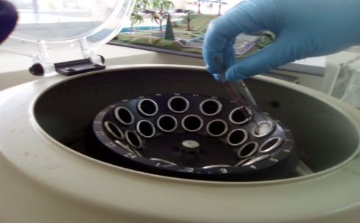
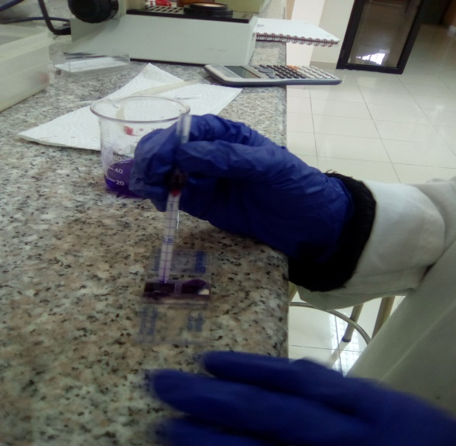
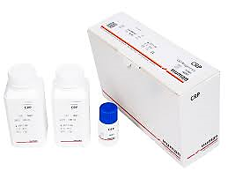
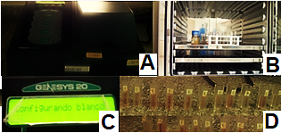
METODOLOGÍA
Fase de laboratorio
Análisis Hematológico
a. Hematocrito
b. Conteo de glóbulos rojos
Extracción de sangre
Centrifugar 3500 rpm
Cámara de Neubauer
c. Determinación de glucosa y albumina
A. Espectrofotómetro. B. Estufa. C. Lectura de muestras de glucosa y albúmina. D. Muestras para lectura de glucosa y albúmina.
kit Albumin liquicolor (HUMAN)
kit Glucose liquicolor (HUMAN)

Slide 16
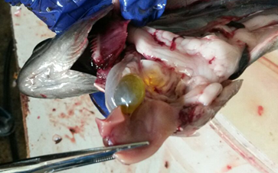
METODOLOGÍA
Análisis Histológico
Se sacrificaron tres peces de forma aleatoria por cada tratamiento y repetición. Cada muestra de hígado fue colocada en formalina al 10% neutralizada con fosfato de sodio.
Hígado
Los cortes histológicos obtenidos tuvieron un espesor de 7 µm los cuales fueron teñidos con Hematoxilina-Eosina y fijados en placas porta objeto.
Análisis Económico
Al final de la investigación se realizó un análisis financiero por tratamiento según la metodología de Sabalza (2006).

Slide 17
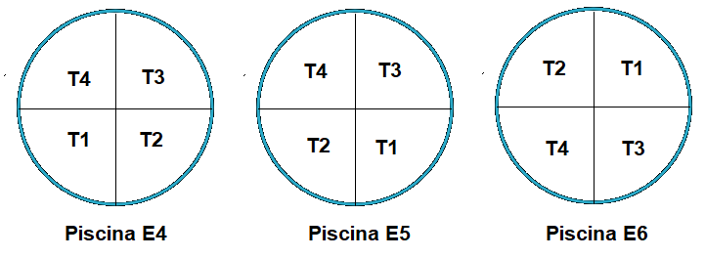
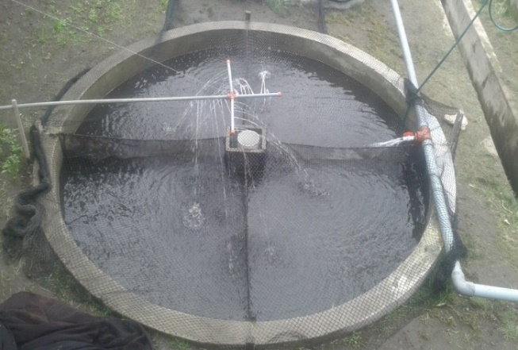
METODOLOGÍA
Tratamientos
Diseño experimental
Croquis Experimental
Tratamiento | Nivel de inclusión de buclizina en el alimento balanceado
T1 | 0 ppm de buclizina
T2 | 100ppm de buclizina
T3 | 224ppm de buclizina
T4 | 400ppm de buclizina
Tratamientos suministrados a las truchas arco iris (Oncorhynchus mykiss) en etapa de engorde
Cada jaula 30 peces

Slide 18
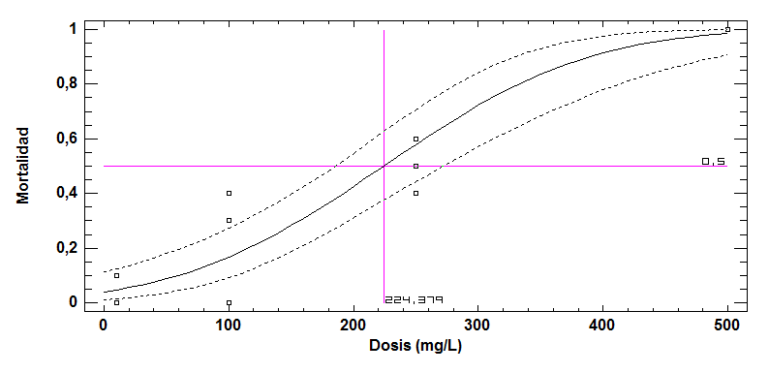
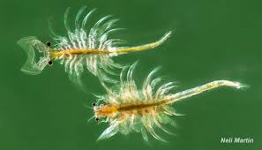
METODOLOGÍA
Espirulina (0.05 %)
Betaína (0.05 %)
Buclizina (0.002 %)
Artemia Salina
Modelo ajustado para la mortalidad en el ensayo de biotoxicidad de buclizina
Fuente: (Molina, 2017)

Slide 19
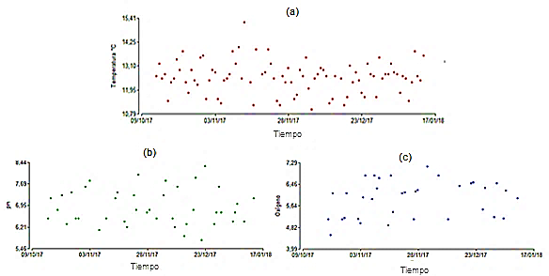
RESULTADOS
Parámetros fisicoquímicos
Temperatura óptima entre 12-18ºC (Sedwick, 1995).
Parámetro | Media | Mín. | Máx.
Temperatura °C | 12,14 ± 0,25 °C | 11,5 | 15,2
pH | 6,89 ± 0,09 | 6,60 | 7,8
Oxígeno | 6,65 ±0,13mg/l | 4,14 | 7,14
La cantidad de oxígeno disponible entre 6-8,5 mg/l y un pH alcalino de 6,5-8,5 (Blancho, 1995).
Contenido de proteína en el alimento balanceado
Tratamiento | Nivel de inclusión de buclizina | % Proteína
T1 | 0 ppm | 44
T2 | 100 ppm | 44,32
T3 | 224 ppm | 44,92
T4 | 400 ppm | 43,98
(a) temperatura, (b) pH y (c) oxígeno

Slide 20
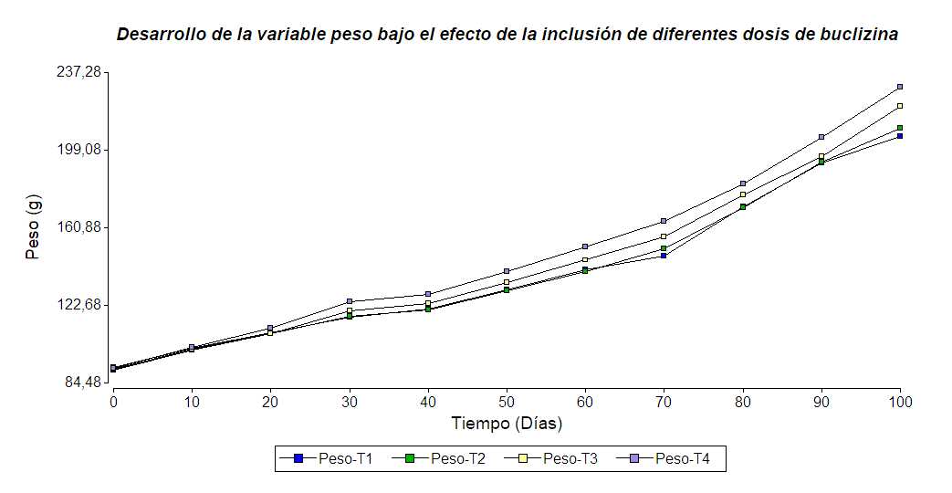
RESULTADOS
Peso corporal
Promedio ± error estándar del peso corporal en gramos por cada para cada tratamiento en trucha arco iris
Tiempo (Días) | Tratamientos
 | T1 | T2 | T3 | T4
0 | 92,10 ± 0,99a | 90,77 ± 1,07a | 91,03 ± 1,56a | 91,43 ± 0,75a
10 | 101,47 ± 0,50 | 100,67 ± 0,63 | 100,90 ± 1,47 | 102,03 ± 0,57
20 | 108,93 ± 0,90 | 108,57 ± 1,01 | 108,83 ± 1,76 | 111,57 ± 0,46
30 | 116,70 ± 0,81 | 117,23 ± 0,37 | 120,03 ± 1,97 | 124,40 ± 1,90
40 | 120,60 ± 1,69 | 120,53 ± 1,59 | 123,40 ± 1,13 | 128,17 ± 0,09
50 | 130,33 ± 1,48 | 129,70 ± 2,37 | 133,60 ± 0,95 | 138,97 ± 0,17
60 | 139,93 ± 1,56 | 139,30 ± 2,48 | 144,80 ± 0,99 | 151,53 ± 0,92
70 | 147,03 ± 1,93 | 150,87 ± 1,56 | 156,40 ± 0,78 | 164,13 ± 1,20
80 | 171,23 ± 2,57 | 171,13 ± 0,32 | 177,23 ± 2,33 | 182,60 ± 1,65
90 | 193,10 ± 2,73 | 193,40 ± 1,48 | 195,97 ± 3,27 | 205,43 ± 1,09
100 | 205,83 ± 2,56b | 209,90 ± 4,14b | 220,63 ± 1,11c | 230,33 ± 2,43d
Peso en gramos por cada para cada tratamiento en trucha arco iris.
Diferencias de 24,5 g y 14,8 g

Slide 21
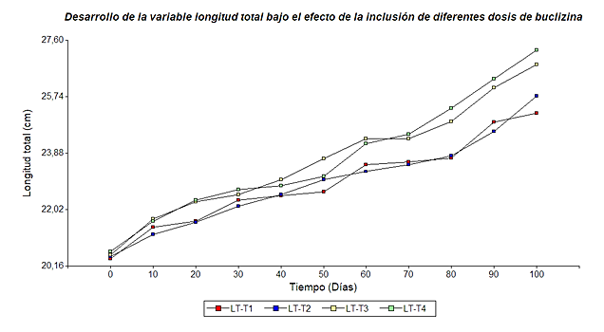
RESULTADOS
Longitud total
Promedio ± error estándar de la longitud total por cada tratamiento en trucha arco iris.
Tiempo (Días) | Tratamientos
 | T1 | T2 | T3 | T4
0 | 20,40 ± 0,12a | 20,47 ± 0,03a | 20,53 ± 0,23a | 20,63 ± 0,07a
10 | 21,43 ± 0,07 | 21,20 ± 0,40 | 21,70 ± 0,31 | 21,63 ± 0,07
20 | 21,63 ± 0,26 | 21,60 ± 0,29 | 22,27 ± 0,15 | 22,33 ± 0,09
30 | 22,33 ± 0,37 | 22,13 ± 0,27 | 22,33 ± 0,17 | 22,67 ± 0,09
40 | 22,47 ± 0,24 | 22,47 ± 0,26 | 23,00 ± 0,06 | 22,70 ± 0,36
50 | 23,07 ± 0,33 | 23,30 ± 0,32 | 23,70 ± 0,21 | 22,93 ± 0,63
60 | 23,67 ± 0,35 | 23,27 ± 0,64 | 24,37 ± 0,19 | 24,50 ± 0,06
70 | 23,50 ± 0,25 | 23,50 ± 0,29 | 24,37 ± 0,19 | 24,50 ± 0,06
80 | 23,73 ± 0,15 | 23,80 ± 0,17 | 24,93 ± 0,34 | 25,37 ± 0,48
90 | 24,90 ± 0,31 | 24,60 ± 0,46 | 26,03 ± 0,15 | 26,33 ± 0,09
100 | 25,07 ± 0,43b | 25,77 ± 0,15b | 26,80 ± 0,15c | 27,27 ± 0,15c
Longitud total por cada tratamiento en trucha arco iris
Longitud total

Slide 22
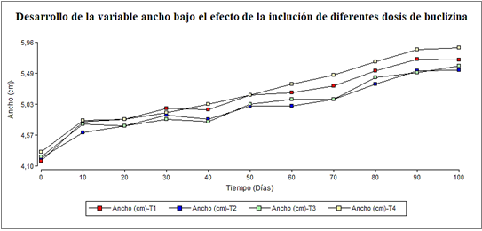
RESULTADOS
Ancho
Promedio ± error estándar del ancho por cada tratamiento en trucha arco iris
Tiempo (Días) | Tratamientos
 | T1 | T2 | T3 | T4
0 | 4,18 ± 0,02a | 4,22 ± 0,02a | 4,24 ± 0,01a | 4,31 ± 0,04a
10 | 4,40 ± 0,06 | 4,60 ± 0,15 | 4,73 ± 0,03 | 4,53 ± 0,27
20 | 4,77 ± 0,09 | 4,70 ± 0,06 | 4,70 ± 0,15 | 4,77 ± 0,03
30 | 4,87 ± 0,07 | 4,87 ± 0,03 | 4,80 ± 0,00 | 4,90 ± 0,06
40 | 4,97 ± 0,15 | 4,77 ± 0,09 | 4,77 ± 0,09 | 5,03 ± 0,13
50 | 5,00 ± 0,06 | 5,00 ± 0,06 | 5,03 ± 0,03 | 5,17 ± 0,12
60 | 5,13 ± 0,09 | 5,00 ± 0,06 | 5,10 ± 0,06 | 5,33 ± 0,18
70 | 5,13 ± 0,09 | 5,10 ± 0,06 | 5,10 ± 0,06 | 5,47 ± 0,12
80 | 5,20 ± 0,02 | 5,33 ± 0,03 | 5,43 ± 0,09 | 5,67 ± 0,22
90 | 5,33 ± 0,07 | 5,40 ± 0,15 | 5,50 ± 0,00 | 5,97 ± 0,18
100 | 5,40 ± 0,05b | 5,40 ± 0,12b | 5,87 ± 0,07b | 6,40 ± 0,06c
Figura Ancho por cada tratamiento en trucha arco iris
Ancho

Slide 23
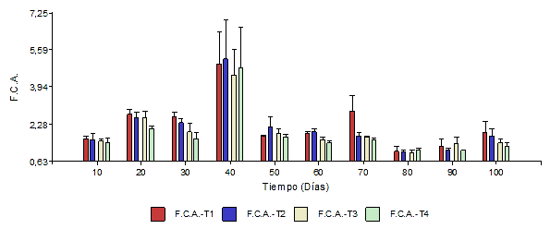
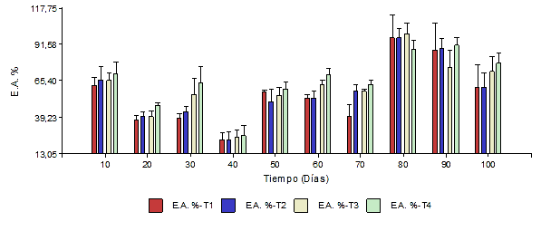
RESULTADOS
Parámetros Productivos
Factor de conversión alimenticia en trucha arco iris
Eficiencia alimenticia en trucha arco iris
Tratamientos
T1 | T2 | T3 | T4
2,56 ± 0,52 | 2,37 ± 0,53 | 1,44 ± 0,21 | 1,32 ± 0,15
Tratamientos
T1 | T2 | T3 | T4
60,91 ±15,77 | 61,23 ± 10,07 | 72,38 ± 10,38 | 77,86 ± 8,13
Estudio en aves de engorde y Cavia porcellus (Curipallo, 2018) y (Balseca, 2015).

Slide 24
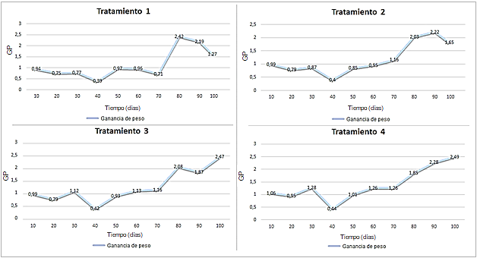
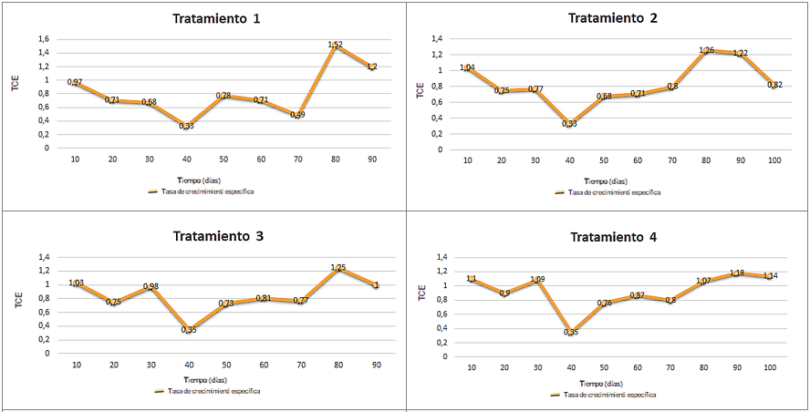
RESULTADOS
Parámetros Productivos
Ganancia de peso Tasa de crecimiento específico

Slide 25
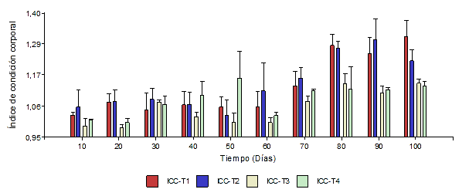
RESULTADOS
Parámetros Productivos
Índice de condición corporal en trucha arco iris
Tiempo (Días) | Tratamientos
 | T1 | T2 | T3 | T4
10 | 1,03 ± 0,01 | 1,06 ± 0,06 | 0,99 ± 0,03 | 1,01 ± 0,01
20 | 1,08 ± 0,03 | 1,08 ± 0,04 | 0,99 ± 0,01 | 1,00 ± 0,01
30 | 1,05 ± 0,06 | 1,09 ± 0,04 | 1,08 ± 0,01 | 1,07 ± 0,03
40 | 1,07 ± 0,05 | 1,07 ± 0,04 | 1,02 ± 0,02 | 1,10 ± 0,05
50 | 1,06 ± 0,04 | 1,03 ± 0,06 | 1,00 ± 0,03 | 1,16 ± 0,10
60 | 1,06 ± 0,06 | 1,12 ± 0,10 | 1,00 ± 0,02 | 1,03 ± 0,01
70 | 1,14 ± 0,05 | 1,16 ± 0,04 | 1,08 ± 0,02 | 1,12 ± 0,01
80 | 1,28 ± 0,04 | 1,27 ± 0,03 | 1,14 ± 0,04 | 1,13 ± 0,08
90 | 1,25 ± 0,06 | 1,30 ± 0,08 | 1,11 ± 0,03 | 1,12 ± 0,01
100 | 1,31 ± 0,06 | 1,23 ± 0,04 | 1,15 ± 0,01 | 1,14 ± 0,02
Promedio entre 0,88-1,34 (Quirós & Morales, 2006).
Indicador de bien estar animal (Castro, Forero, & Guillot, 2004).

Slide 26
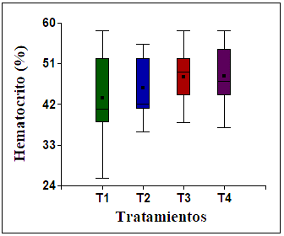
RESULTADOS
Análisis Hematológico
Hematocrito
Promedio ± error estándar del contenido de Hematocrito (%) evaluado por cada tratamiento bajo la inclusión de diferentes niveles de buclizina
Tratamiento | Nivel de inclusión de buclizina | % Hematocrito
T1 | 0 ppm | 43,33 ± 3,29
T2 | 100 ppm | 45,56 ± 2,39
T3 | 224 ppm | 48,00 ± 1,96
T4 | 400 ppm | 48,11 ± 2,48
Porcentaje de hematocrito

Slide 27
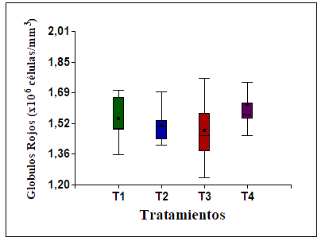
RESULTADOS
Análisis Hematológico
Conteo de Glóbulos Rojos
Promedio ± error estándar del conteo de glóbulos rojos (x 10⁶ células/mm³) evaluado por cada tratamiento bajo la inclusión de diferentes niveles de buclizina
Tratamiento | Nivel de inclusión de buclizina | Glóbulos rojos (x 10⁶ células/mm³)
T1 | 0 ppm | 1,55 ± 0,04
T2 | 100 ppm | 1,51 ± 0,03
T3 | 224 ppm | 1,49 ± 0,05
T4 | 400 ppm | 1,63 ± 0,05
Promedio ± error estándar del conteo de glóbulos rojos

Slide 28
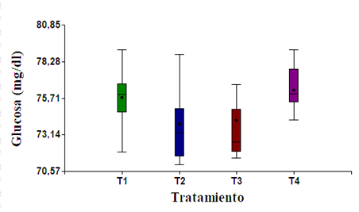
RESULTADOS
Análisis Hematológico
Contenido de Glucosa
Promedio ± error estándar del contenido de glucosa (mg/dL) evaluado por cada tratamiento bajo la inclusión de diferentes niveles de buclizina
Tratamiento | Nivel de inclusión de buclizina | Contenido de glucosa (mg/dL)
T1 | 0 ppm | 75,75 ± 0,73
T2 | 100 ppm | 73,85 ± 0,90
T3 | 224 ppm | 74,12 ± 0,98
T4 | 400 ppm | 76,28 ± 0,77
Promedio ± error estándar del contenido de glucosa (mg/dl) en la sangre de la trucha
Concentración de glucosa en trucha arco iris entre 70-100 mg/dl (César, 2005).

Slide 29
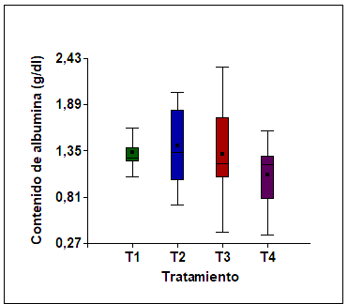
RESULTADOS
Análisis Hematológico
Contenido de Albúmina
Promedio ± error estándar del contenido de albumina (g/dL) evaluado por cada tratamiento bajo la inclusión de diferentes niveles de buclizina
Tratamiento | Nivel de inclusión de buclizina | Contenido de albumina (g/dL)
T1 | 0 ppm | 1,33 ± 0,07
T2 | 100 ppm | 1,41 ± 0,16
T3 | 224 ppm | 1,31 ± 0,20
T4 | 400 ppm | 1,07 ± 0,12
Promedio ± error estándar del contenido de albumina (g/dl) en la sangre
Manera & Britti (2006) indican que el contenido de albúmina hasta los 2,06 g/dl

Slide 30
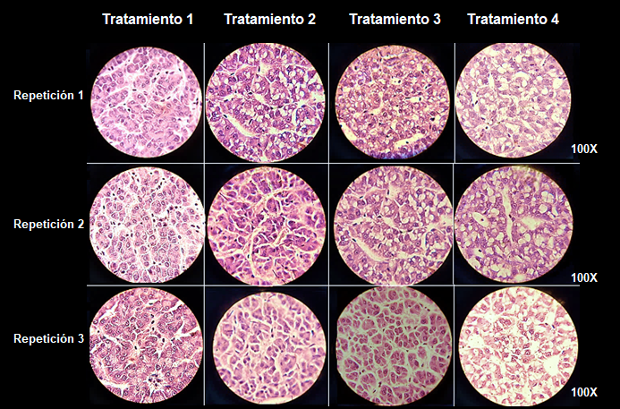
RESULTADOS
Análisis Histológico
Se evidenció dilatación sinusoidal y vacuolización lipídica ligera en el T3, dichas afectaciones son más severas en T4.
Tejidos hepáticos de trucha arco iris vistos al microscopio con lente de aumento 100 X

Slide 31
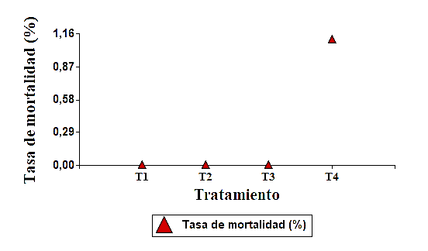
RESULTADOS
Porcentaje de Mortalidad

Slide 32
RESULTADOS
Análisis Económico
Ingresos económicos estimados en una producción de trucha arco iris
Tratamientos | Número de peces | Biomasa total (Kg) | Ciclos | Beneficio ($)
T1 | 1.000,00 | 205,82 | 1,80 | 2.408,09
T2 | 1.000,00 | 209,90 | 1,80 | 2.455,83
T3 | 1.000,00 | 220,63 | 1,88 | 2.696,10
T4 | 1.000,00 | 230,33 | 1,95 | 2.919,43
Alimento consumido (kg) por tratamiento
Detalle | T1 | T2 | T3 | T4
Alimento balanceado en etapa de engorde (kg) | 1.000,00 | 1.000,00 | 1.000,00 | 1.000,00
Eficiencia alimenticia | 60,91% | 61,23% | 72,38% | 77,86%
Alimento consumido (kg) | 609,10 | 612,30 | 723,80 | 778,60
*Valor de 1,30 dólares por kilogramo de alimento
La diferencia con el tratamiento control fue de 220 dólares con el T4 y 149 dólares con el T3.

Slide 33
RESULTADOS
Análisis Económico
Indicadores financieros por tratamiento
Tratamiento | TIR | VAN | B/C
T1 | 30% | 1.789,8 | 1,33
T2 | 25% | 1.284,7 | 1,25
T3 | 30% | 1.783,4 | 1,33
T4 | 35% | 2.216,2 | 1,39
Valor de alcohol y buclizina
VALOR ($)
TRATAMIENTOS | T1 | T2 | T3 | T4
Alcohol 96% | - | 160,42 | 229,17 | 297,92
Buclizina | - | 0,52 | 1,21 | 2,13

Slide 34
CONCLUSIONES
La inclusión de buclizina 400ppm y 224ppm en el alimento balanceado influyeron positivamente sobre el mejoramiento de parámetros morfométricos y productivos de trucha, con 100ppm no se logró el efecto indicado.
A dosis de 400ppm de buclizna incorporada a la dieta alimenticia, se logró mayor eficiencia de consumo de alimento con un factor de conversión de 1,32± 0,1 y peso corporal de 230,33 ± 2,43 g.
La inclusión de buclizina en el alimento balanceado no afectó a la supervivencia de la especie, únicamente se obtuvo mortalidad del 1,1% en el tratamiento 4 al final del ensayo (100 días), encontrándose daño hepático a 224ppm y 400ppm con vacualización lipídica.
Al incorporar 400ppm en las dietas los costos de alimentación disminuyeron debido a la una mejor eficiencia alimenticia alcanzada al final del ensayo con 77,86%, no obstante, el tratamiento 1 logró menor valor de costos operativos debido a la utilización de alcohol en la elaboración de las dietas.

Slide 35
RECOMENDACIONES
Realizar estudios con buclizina en otras especies acuícolas en la etapa de engorde.
Efectuar estudios complementarios a largo plazo con la finalidad de determinar el efecto residual de buclizina en tejido hepático.
Desarrollar una metodología para la inclusión de buclizina en el alimento balanceado, que no repercuta en los costos operativos de una producción piscícola y en el Beneficio/Costo.
Realizar estudios complementarios sobre las características organolépticas de la trucha arco iris tratadas con diferentes dosis de buclizina en la alimentación.

Slide 36
AGRADECIMIENTOS
Gracias!

